Slide 1
BZ53
BS52
N31
N32
N33
N31
N32
N33
220kV升方甲线
220kV升方乙线
BZ52
BS51
N48
N49
N50
500kV源上甲线
N48
500kV源上乙线
N49
N50
BZ51
BS50

Slide 2
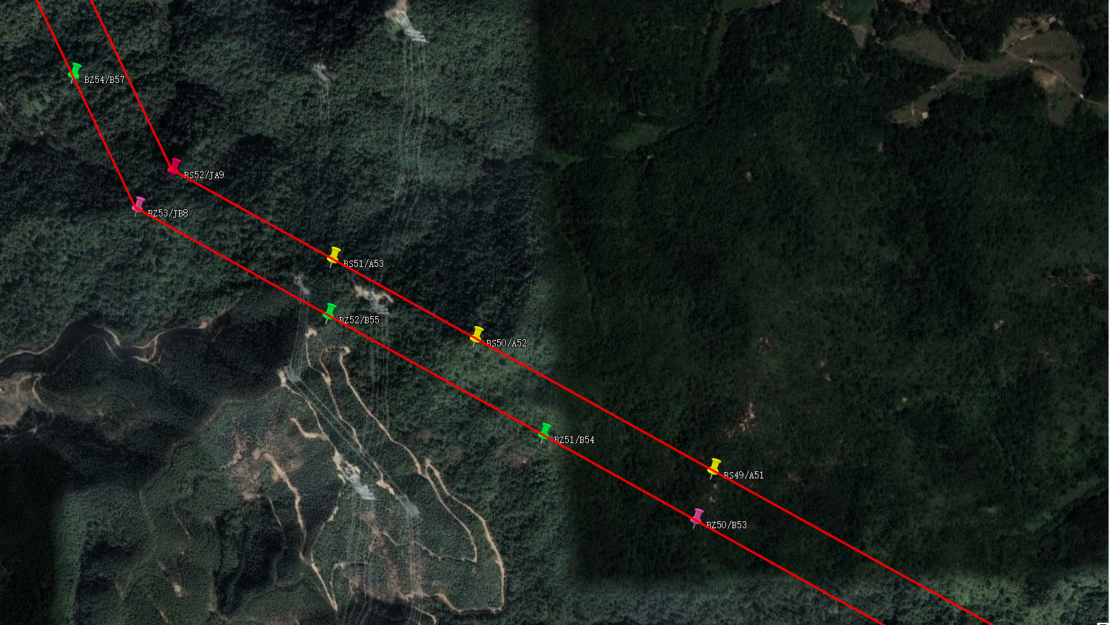
N50
N33
500kV源上甲乙线
220kV升方甲乙线
N32
N49
N31
N48

